Slide 1
Завод «РГТО»
Проект А3 «Выпрессовка вала четвертой передачи редуктора напора экскаватора ЭКГ-8И»
Менеджер проекта: Нигметов Г.А. – ведущий инженер технолог
Инициатор: Шегитаев Ж.А.– главный технолог

Slide 2
Команда проекта:
Шегитаев Ж.А.– главный технолог,
Гусманов Ж.Е. – главный технолог,
Нигметов Г.А. – ведущий инженер технолог

Slide 3
Описание
Бизнес случай: В период капитального ремонта экскаватора ЭКГ-8И №1491 на базе ЗРГТО разбирался редуктор напора, после демонтажа 4-й передачи выявилась проблема при снятии возвратного, разъемного барабанов. Так как по дефектной ведомости требовалась замена зубчатого колеса???
Текущее состояние: Наличие новой или б/у оси передачи для замены -0шт
Целевое состояние: Наличие б/у оси передачи для замены – 1 шт
Описание
Корневые причины:
Необходимо производить резку оси для отделения барабанов и зубчатого колеса в виду отсутствия специального гидросъемного приспособления на базе РГТО .
Описание
Выработанное решение: Выдать по коммерческому предложению данный узел в ТОО «Технокомплектмонтаж», для распрессовки барабанов с конических шеек вала посредством использования специального гидравлического оборудования, и сохранить данный вал для дальнейшего его использования.

Slide 4
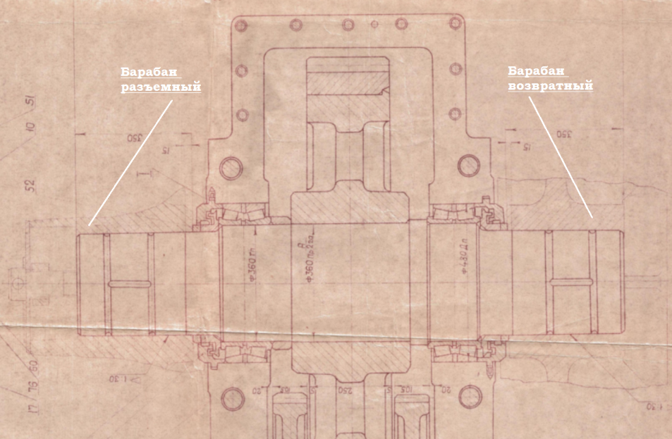
До внедрения решения
Высверливание частей оси
с барабанов
Демонтаж передачи
Газорезка оси передачи
Покупка новой оси передачи
Замена зубчатого колеса z66m20
(распрессовка б/у и посадка новой)
Монтаж барабанов на новую ось
Итого затраты процессу до внедрения решений - 3 600000тг.

Slide 5
После внедрения решения
Демонтаж передачи
Завоз передачи в ТОО «ТКМ»
Выпрессока барабанов с вала
спец.оборудованием в ТОО «ТКМ»
Вывоз разобранной передачи
с ТОО «ТКМ»
Замена зубчатого колеса z66m20 (распрессока б/у и посадка новой)
Монтаж барабанов на б/у ось
Итого затраты по данному процессу - 238 392тг.
Вывод: затраты до внедрения решения 3 600000тг
затраты после внедрения решений 238 392тг
сокращение затрат на перекомлектовку и закуп необходимой запасной части составил 3 361 608 тг

Slide 6
